Slide 1


金属比热容的测量

Slide 2
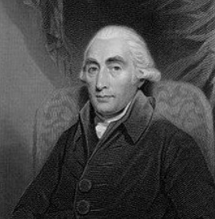
实验背景
在18世纪，苏格兰的物理学家兼化学家约瑟夫·布莱克发现质量相同的不同物质，上升到相同温度所需的热量不同，而提出了比热容的概念。几乎任何物质皆可测量比热容，如化学元素、化合物、合金、溶液，以及复合材料。
历史上，曾以水的比热容来定义热量，将1克水升高1度所需的热量定义为1卡路里。
英国化学家、物理学家（1728.4.16.--1799.12.6) . 1746年入格拉斯哥大学学习医学，1751年迁居爱丁堡继续学习。1756年任格拉斯哥大学医学教授和化学讲师，1766年任爱丁堡大学化学教授。布莱克发现潜热理论，澄清了热和温度两个不同概念，分别称之为热的份量和热的强度。

Slide 3
1
实验目的
主
要
内
容
2
实验仪器
3
实验原理
4
实验内容和步骤
5
报告要求

Slide 4
实验目的
比热容：单位质量的物质，其温度升高1K（1℃）所需的热量叫做该物质的比热容，用c 表示，其值随温度而变化。
由牛顿冷却规律用比较法测量100℃时金属比热容
测量金属的冷却曲线
标准参照金属：铜
待测金属：铁、铝

Slide 5
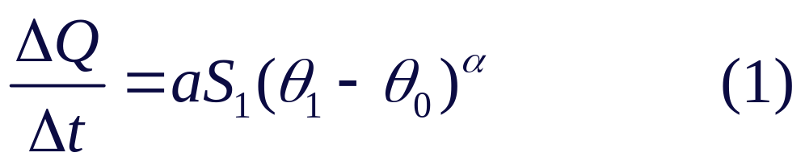
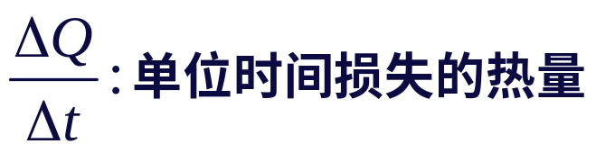



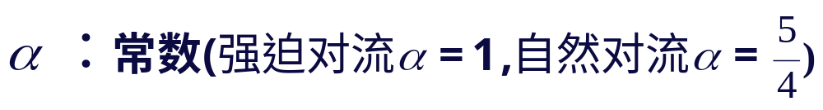
实验原理
1、牛顿冷却规律：当物体表面与周围存在温度差时，单位时间从单位面积散失的热量与温度差成正比。（比例系数称为热传递系数。）
牛顿冷却定律是牛顿在1700年用实验确定的，在强迫对流时与实际符合较好，在自然对流时只在温度差不太大时才成立。

Slide 6
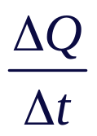
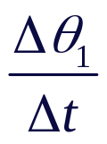
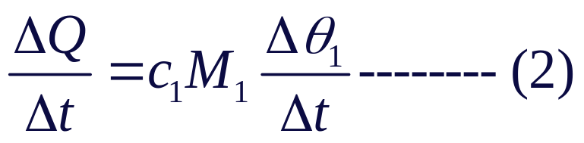
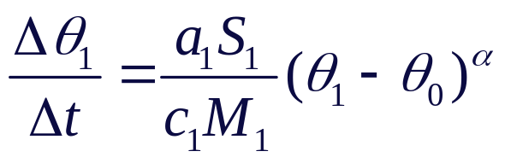
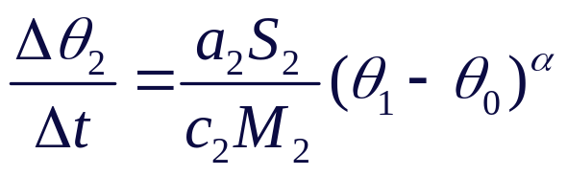
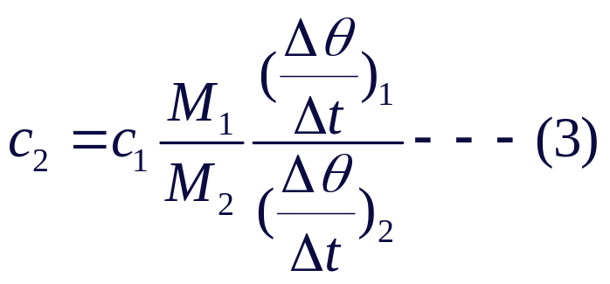
2、比热容的测量原理与方法：
质量为M₁的样品加热后在低温环境冷却：单位时间热量损失
与温度下降速率 成正比
样品1：
根据牛顿冷却定律有
样品2：
样品1的降温速率
尺寸相同：S₁=S₂
环境相同：a₁=a₂
样品2的降温速率

Slide 7
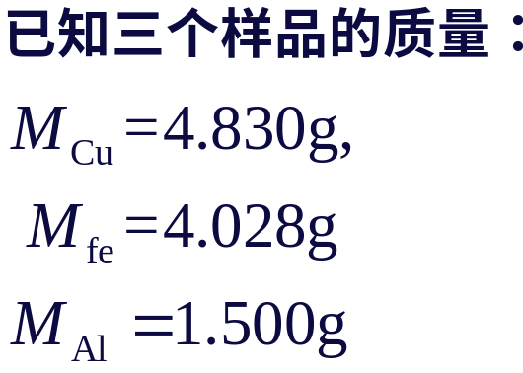
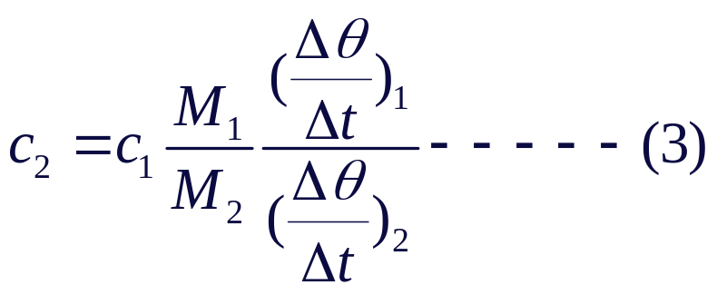
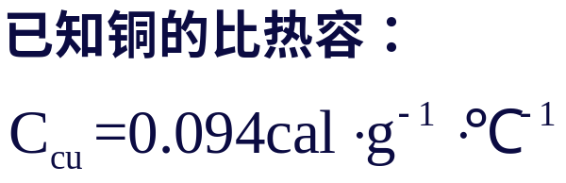
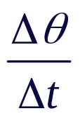
本实验温度用热电偶测量
分别测量100℃时Cu 、Fe、Al的降温速率,即可求用（3）式由Cu的比热容算出Fe、Al的比热容
降温速率测量方法：记录样品从102 ℃（4.37mV)降温到
98 ℃(4.18mV)所需要的时间求出

Slide 8
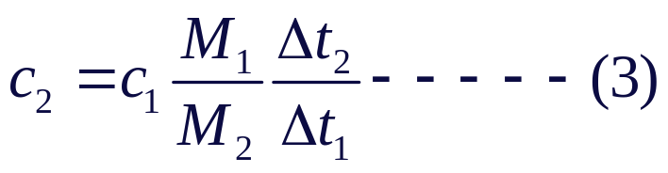
因为各样品下降温度相同，均为102ºC-98ºC=4ºC
所以上式简化为：

Slide 9
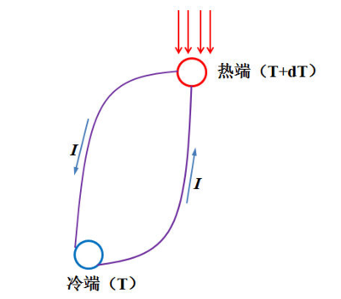
本实验温度用热电偶测量
两种不同成份的材质导体组成闭合回路，当两端存在温度梯度时，回路中就会有电流通过，此时两端之间就存在电动势——热电动势，这就是所谓的塞贝克效应(Seebeck effect）。
两种不同成份的均质导体为热电极，温度较高的一端为工作端，温度较低的一端为自由端，自由端通常处于某个恒定的温度下。根据热电动势与温度的函数关系，制成热电偶分度表；分度表是自由端温度在0℃时的条件下得到的，不同的热电偶具有不同的分度表。
使用电压表，测量两个电极之间的电压，就可通过查询热电偶分度表，得出两个电极之间的温度差。

Slide 10
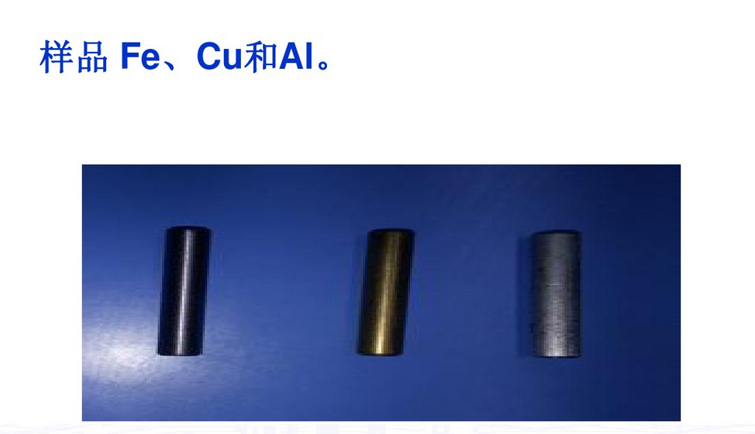

Slide 11
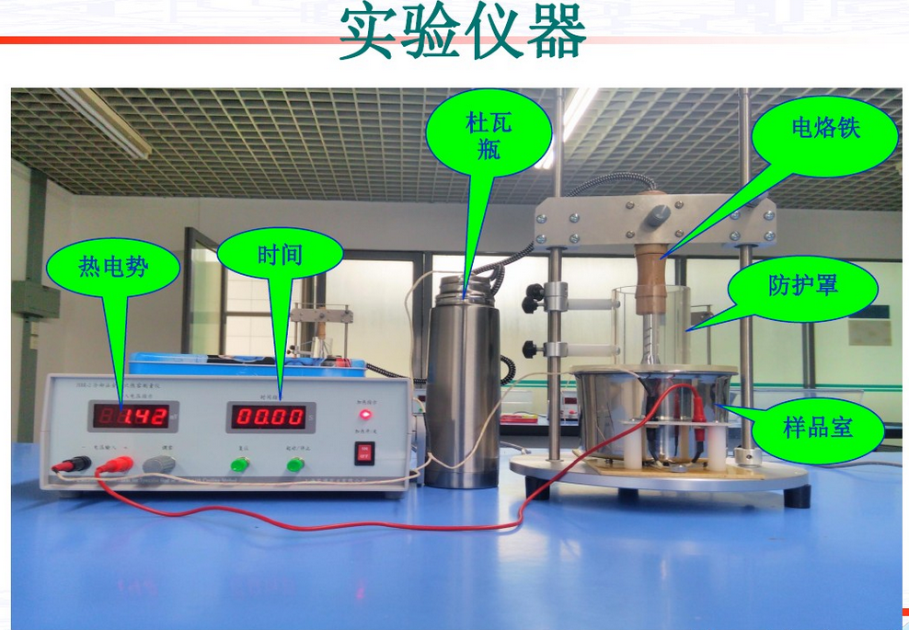

Slide 12
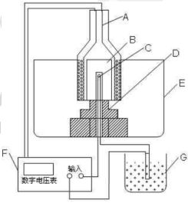
A——热源
B——待测样品
C——铜-康铜热电偶D——热电偶支架
E——防风罩
F——数字电压表
G——杜瓦瓶（冰水）
金属比热容测量仪器示意图

Slide 13
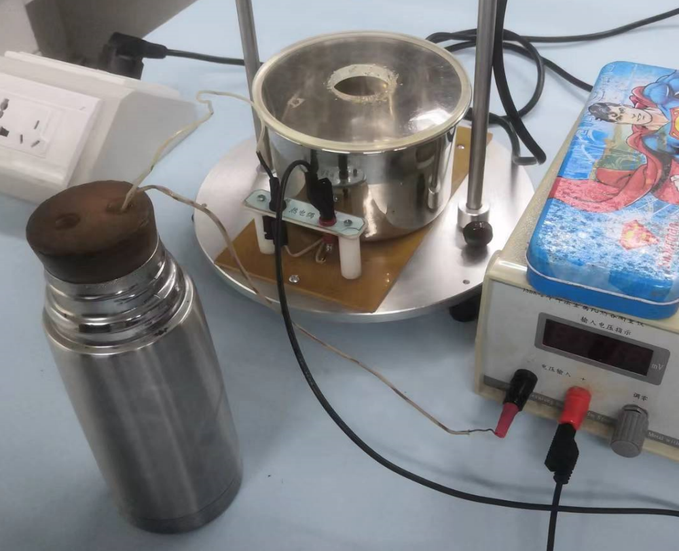
连线图

Slide 14
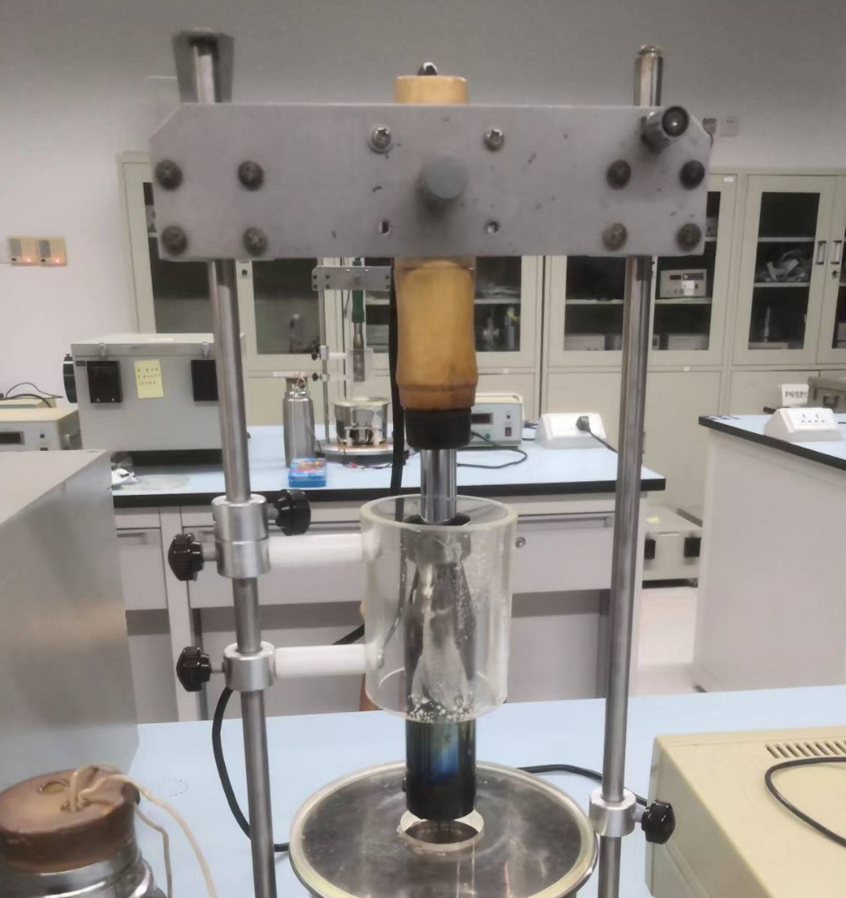
调节热源高度

Slide 15
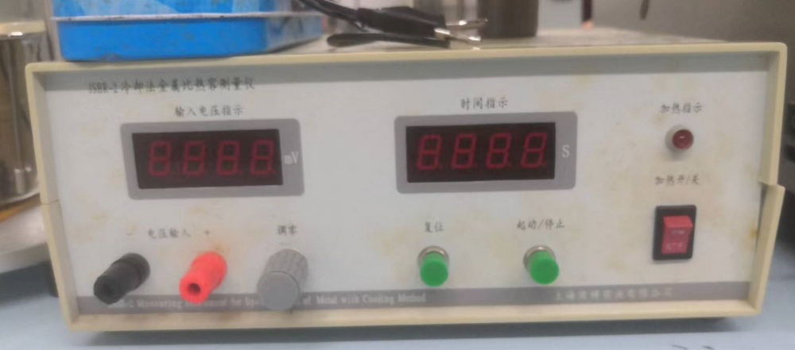
仪器操作面板
电压显示
时间显示
加热指示
加热开关
电压输入
电压表调零
时间复位
开始/暂停

Slide 16
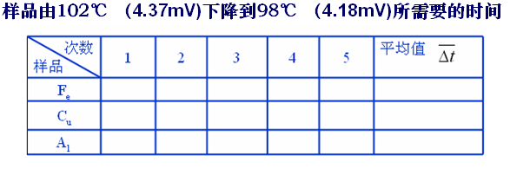
实验内容
1、用比较法测量100℃时Fe和Al的比热容

Slide 17
次数 样品 | 1 | 2 | 3 | 4 | 5
F_{e} | 8.84 | 8.99 | 8.90 | 8.58 | 9.09
C_{u} | 8.12 | 8.40 | 8.50 | 8.33 | 8.63
A_{l} | 8.30 | 6.20 | 6.35 | 6.29 | 6.45

Slide 18
三、实验内容
2、测量Cu的温度对时间的冷却规律（按下表的时间间隔）
时 间 （S） | 0 | 15 | 30 | 45 | 60 | 75 | 90 | 105
电压（mV） | 6.00
时 间 （S） | 125 | 150 | 200 | 250 | 300 | 400 | 500 | 600
电压（mV）

Slide 19
实验步骤
1、短接调零数字电压表（每换一次材料都调）
2、按实验要求连接好加热仪和热电偶测试仪。
3、将实验样品套在容器内的热电偶上，不盖有机玻璃盖，下降实验架，使电烙铁全套在样品上给样品加热。把样品加热到约131℃（数字电压表读数6.00mV）时，断开加热开关。上升加热源（有机玻璃罩和盖都盖好），使样品在样品室自然冷却。

Slide 20
4、记录试验样品温度从102℃（数字电压表读数4.37mV）下降到98℃（数字电压表读数4.18mV）所需要时间Δt。
5、分别测量铜、铁、铝的温度下降速度，每一样品重复测量5次：加温到6.5mV。从6.0mV开始，按表格时间记录电压，做出铜的温度℃~时间t的冷却速率关系。

Slide 21
注意事项
取换样品时,用镊子拿取,注意不要烫到手或碰到电线
加热器下降时注意样品的位置
测量降温时间时，按键动作要迅速，减小人为计时误差

Slide 22
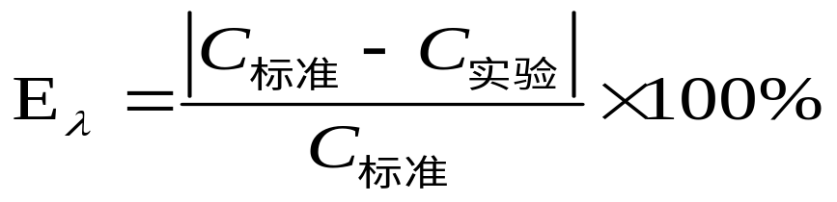
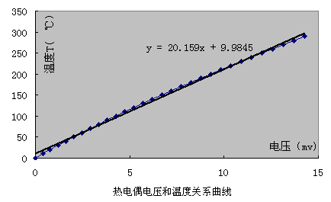
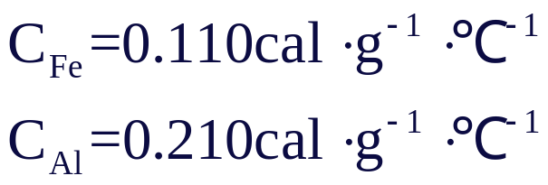
数据处理要求
1、计算出Fe、Al的比热容，算出百分比误差
2、画出铜的冷却曲线（已知热电偶和温度/热电偶电压的对应关系如图所示）

Slide 23
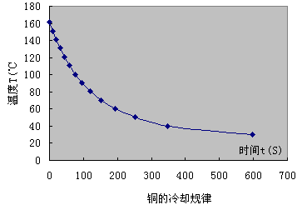

Slide 24
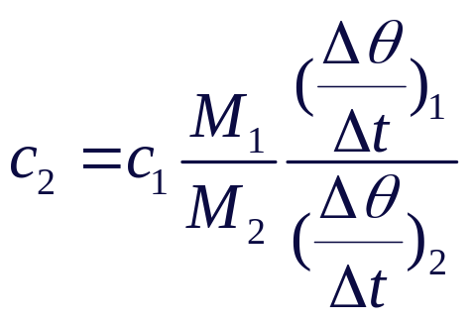
思考题：
比热容的定义是什么？ 单位是什么？
根据 测量比热容的条件是什么？

